Slide 1

2020年9月 定例レポート
株式会社FGH様

Slide 2
1
目次
●パフォーマンスレポート
●リマーケティング広告報告
●アーバンフォース報告
●比較サイト報告
●KPI共有

Slide 3
2
パフォーマンスレポート
【月次サマリー】
CV数は前年対比で+58.7％と大きくプラス。前月対比では-2.7％とマイナスになっている。
前年対比でCV数がプラスの要因はCVRが-7.3％だが、訪問数が+71.3％とプラスだからである
前月対比でCV数がマイナスの要因は訪問数は+3.0％と微増だが、CVRが-5.5％だからである。
直帰率は前年対比で悪化、前月対比で改善している。
前月はCV数が前年対比で+56％であり、前月に続き9月も+58.7％と大きくプラスの傾向が続いている。
OrganicSearch経由の訪問数は8月3,670で前年対比は8月+70.5％→9月+93.6％と伸長している。
また、Direct経由の訪問数は9月1,488で前月対比+1.2％と若干プラスになっている。
CVRにおいてはOrganicSearch経由は0.41％で前年対比で-44.6％、 Direct経由は大きく上昇。
OrganicSearch経由のCV数は15件となっていて、前年対比で+7.1％プラスとなっている。
Direct経由のCV数は33件で前年対比+120％、（Other）経由はCV数9件で前年対比で+28.5％。
リスティング広告の配信はLPの準備ができ次第、10月から実施予定。
「ワンルームマンション 投資」、「ワンルームマンション 購入」などのキーワードで集客予定。
※チャネルごとの前月対比実績は後述。

Slide 4
4
パフォーマンスレポート
【ページ】
【入口ページＴＯＰ5】
【人気ページＴＯＰ5】
入口ページは引き続きトップページが最も多い。
直帰率は8月7.90％→9月5.75％と改善。
平均PVは8月1.32→9月1.29と横ばい。
「 column」ページの閲覧開始数が上位にきている。
経路としては「 Organic Search 」経由が多く、
「団信 特約 つける つけない」、「サブリース 解約」などのキーワードでの流入が多い。
投資指標のページのPV数は前月対比でプラス。
8月2,577PV→９月3,140PV
URL：http://fgh.co.jp/category/performance/
「 /management/ 」ページのPV数も1,439PVで
上位にきている。

Slide 5
5
パフォーマンスレポート
【経路ごとの実績 チャネルレポート】
9月の全体のCV実績は前月対比で-5.5％と減少している。
Organic Search経由は15CVで前月対比で+66.7％、Direct経由は33CVで前月対比+106.3％増加。
(Other)経由は9CVで前月対比で-70.0％と大きくマイナスとなっている。

Slide 6
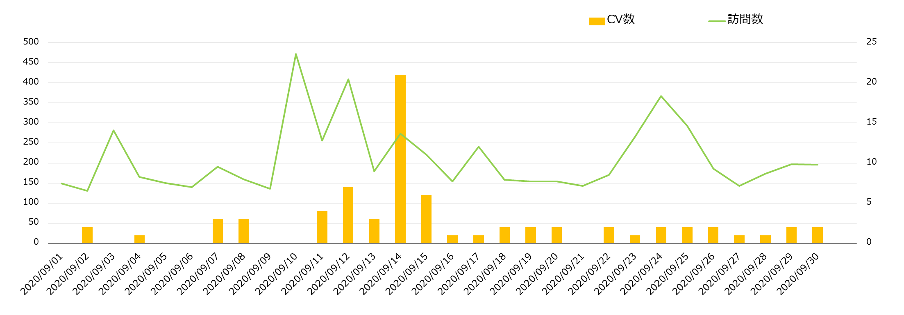
6
パフォーマンスレポート
【日別推移】
日別にみると、9/14のCV数が21件でCVRも7.6％と高くなっている。
経路ごとはOrganic Search経由が2件、 Direct経由が14件、 Referral経由が5件となっている。
Referralは「 jp.mg5.mail.yahoo.co.jp 」経由が4件と最も多い。

Slide 7
7
パフォーマンスレポート
【デバイス】
PCは前月対比で訪問数が8月2,580→9月3,033と増加、CVRは8月1.24%→9月1.35％と上昇。
SPは前月対比で訪問数が8月3,356→8月3,062と減少、CVRは8月1.19％→9月1.01％と低下。
・PCにおいては前月と比較して訪問数増加、CVRは上昇している。
・SPにおいては前月と比較して訪問数減少、CVRは低下している。
前月対比で全体のCV数がマイナスなのはSPが訪問数減少、CVRが低下している影響が大きい。
PC 8月32CV→9月41CV、スマートフォン8月40件→9月31件。
・前月対比でPCの直帰率は8月52％→9月44％と改善、SPの直帰率が8月61％→9月55％と改善。

Slide 8
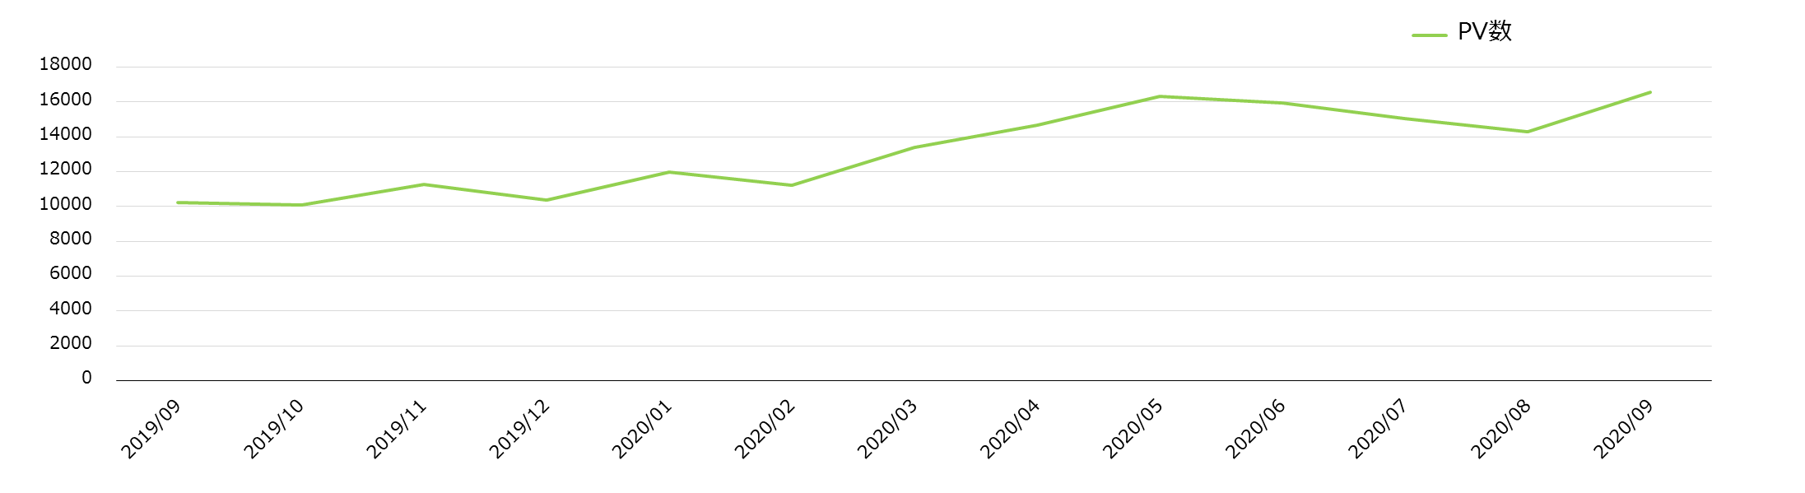
8
パフォーマンスレポート
【ページビュー】
PV数 16,555 前月対比：+15.9％ 前年対比：+61.6％
訪問数は6,309で前月対比で+3.0％、前年対比では+71.3％である。
ユーザー数は5,204で前月対比で+1.8％、前年対比では+79.5％である。
→PV数、訪問数、ユーザー数はどれも前月対比、前年対比プラスである。
「/category/performance/」は3,140PVで前月対比で+21.8％、訪問数は+24.8％とプラス。
新規でつくった「 /management/ 」は1,450V、「 /company/ 」は1,030PVで前月対比で+20.7％。
ランディングページ実績だと「/」ページがCV数が最も多く、13CVで前月対比で+62.5％となっている。
「/seminar/」ページはCVR9%と高く、7CVだが、前月対比では-66％と大きく減少している。
8月は8/3のdm経由のCV数が30件と多かったが、9月は9/8のdm経由が1件と少ない実績であった。
dmの遷移先はセミナー案内や書籍案内など効果のよいページへの誘導などの検討が必要。

Slide 9
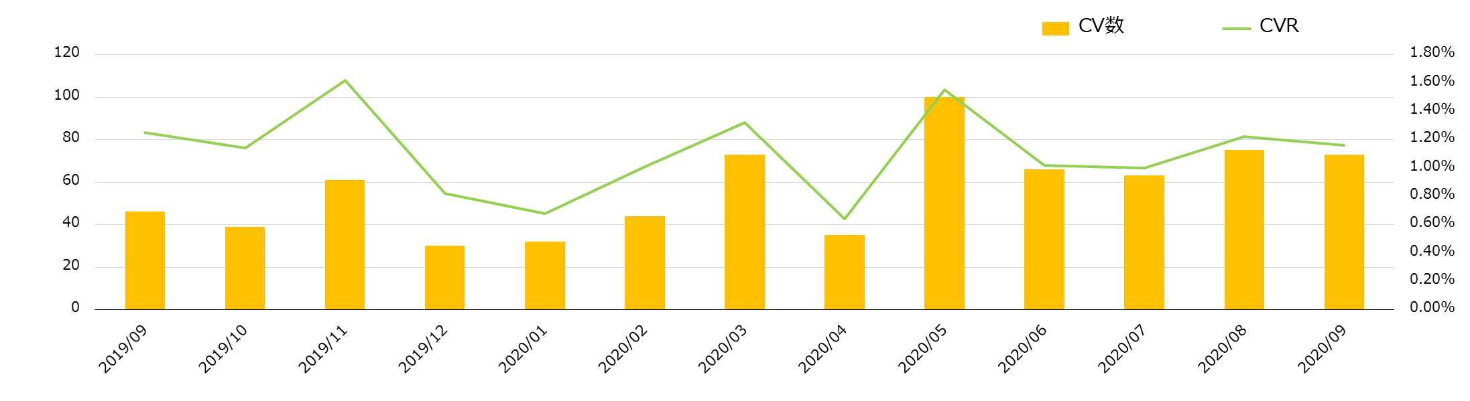
9
パフォーマンスレポート
【CV×CVR】
CV数 73 前月対比：-2.7％ 前年対比： +58.7％
CVR 1.16％ 前月対比：-5.5％ 前年対比： -7.3％
前年対比でCVRはマイナスだが、訪問数がプラスなのでCV数は増加している。
前月対比で訪問数は減少、CVRが低下しているので、CV数は減少している。
目標 7:【新】セミナー申込のCV数は8月38件→9月48件で前月対比+26％となっている。
→「direct」経由で23件、「 jp.mg5.mail.yahoo.co.jp / referral 」経由で9件とれている。
目標13：無料書籍申し込みのCV数は8月19件→9月5件で前月対比で減少している。
目標14：無料査定のCV数は8月1件→9月6件で前月対比で増加している。

Slide 10
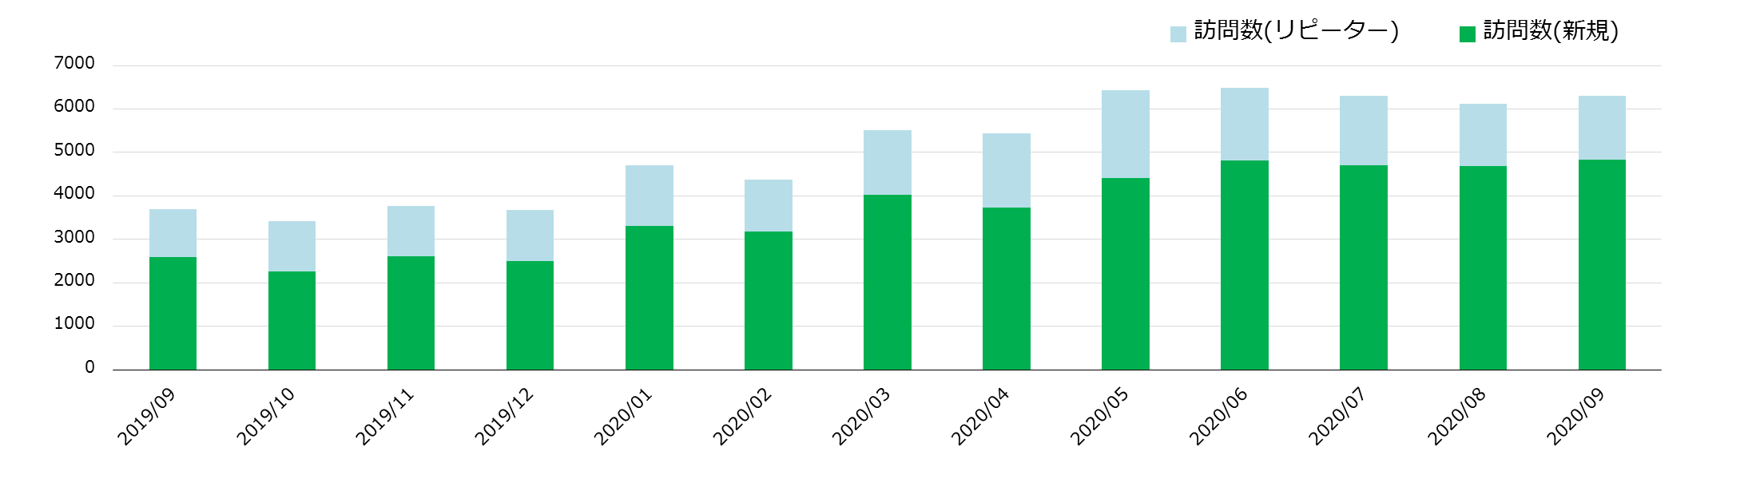
10
パフォーマンスレポート
【新規ユーザー×リピーター】
新規ユーザー 4,840 前月対比：+3.3％ 前年対比：+87.2％
リピーター 1,469 前月対比：+2.2％ 前年対比：+33.7％
前年対比で新規ユーザーは+87.2％、リピーターは+33.7％で、新規ユーザー、リピーターともにプラス。
前月対比は新規ユーザーは+3.3％、リピーターは+2.2％で、新規ユーザー、リピーターともにマイナス。
→スマートフォンの訪問数が前年対比で6月+71.2％、7月+50.5％、8月+82.6％、 9月+63.4％とプラス。
PCの訪問数は前年対比6月+22.0％、7月+7.3％、8月+54.4％、 9月+84.5％とプラス。
→リピーターのCV数は27CVで前年対比プラス、新規ユーザーは46CVで前年対比プラス。 (前月対比は次ページ)
スマートフォンの訪問数が前月に続き、前年対比で大きく増加している傾向が続いている。
新規ユーザー数も前年対比で+87％と増加している。10月より「 /management/ 」へのリスティング広告を実施する
予定なので、更に新規ユーザーが増加し、CV数も増加する想定となっている。

Slide 11
11
パフォーマンスレポート
【新規ユーザーとリピーター】
リピーターは前月対比でCV数18件⇒27件とプラス。
(前月対比で訪問数プラス、CVRは1.25％⇒1.85％とプラス)
新規ユーザーは前月対比でCV数57件⇒46件とマイナス。
(前月対比で訪問数は増加、CVRは1.2％ ⇒0.9％と低下)

Slide 12
12
トピックス
■ページの表示速度改善で、直帰率8%改善、購入数30%増加
Revelry（リヴェルリー）というウェディングドレスを販売するECサイトで、
サイトリニューアル時に表示速度の改善にも積極的に取り組んだ。
サイト全体の平均読み込み時間は、リニューアル前は約7秒だったのが
リニューアル後は約4秒にまで縮まった。
カテゴリページの表示にいたっては、以前は12秒かかっていたが、
現在は3.4秒にまで短縮できたとのことである。
速度改善により次のような成果が出た。
サイト全体の直帰率: 8%改善
カテゴリページの直帰率: 37%改善
コンバージョン（購入）:30%増加
元々がとても遅いサイトだったので表示速度のスピードアップで
大きなインパクトが出たともいえる。
ただ、表示速度の改善はユーザー行動にも売上にも好影響をもたらすことは確かなことだ。

Slide 13
13
本体サイトのSEO順位
前月も1位だった「マンション 売却 セミナー」は9月も1位をキープしている。
「不動産売買 セミナー」は8月5位⇒9月7位とやや低下しているが10位以内をキープ。
「ワンルーム 仲介」は前月まで2位だったが9月は4位となっている。
「不動産 運用」は8月96位だったが、9月は86位と順位が上昇している。

Slide 14
14
追加したSEOページの状態
「グランド・ガーラ銀座」、「テレッサエスト」、「ニュー・ステイト・メナー」、
「パレステュディオ新宿パークサイド」は9月に入り、順位が下がり圏外となっている。
「三軒茶屋 マンション 売却」8月10位⇒9月8位と10位以内にランクインしている。

Slide 15
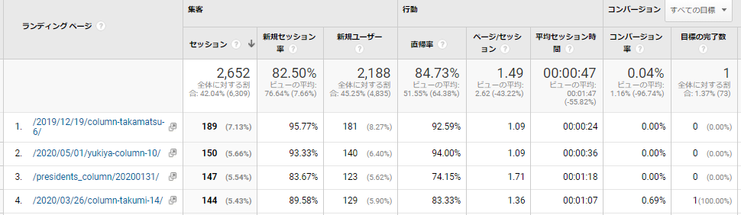
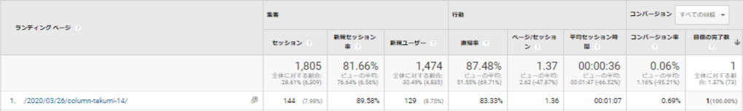
15
担当者のコラム
▼セッション上位
▼CVありコラムページ
高松様の「2020年4月、民法改正で変わる違約金と危険負担」記事がセッション上位となっている。
次いで、渡邉様の「頭金なしのフルローン・オーバーローンに気をつけて！ 」記事が2番目にセッションが多い。
佐藤様の「サブリースの解約にかかる違約金はもはや必要経費」記事も流入多く、CVも1件発生。

Slide 16
16
「社長コラム」
▼検索キーワード
▼ページ
9月は社長コラム経由でCV発生はしていない。
セッション上位のページは前月に続き「https://fgh.co.jp/presidents_column/20200131/」。
自然流入で「キャンピングカー投資」、「キャンピングカー 減価償却」で流入している。

Slide 17
17
比較サイトの報告
「http://room-deal.com/」ドメインにおいて、「FGH 評判」は前月対比で順位が上昇しているが、その他のFGH関連掛け合わせキーワードの順位は前月対比で順位は低下している。
「オメガエステート 口コミ」というキーワードでは前月に続き1位をキープ。
9月は、「 room-deal.com 」リファラーで1件のCVがとれている。
目標14:無料査定(査定ページ)で1CVとなっている。

Slide 18
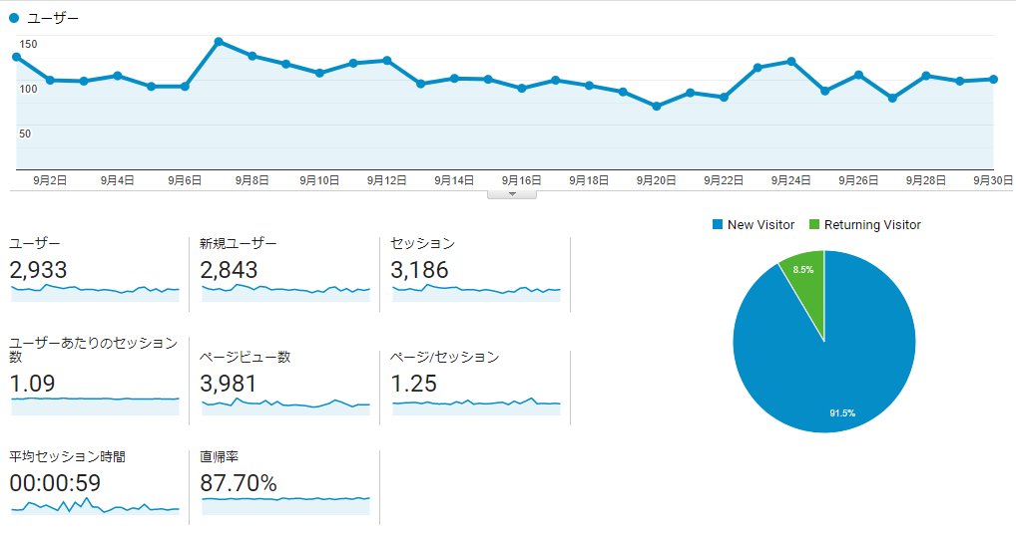
18
比較サイトの報告
アナリティクス
サーチコンソール
「エルズホーム 評判」がクリック数が最も多く93CT。順位は8月1.9位→9月2.2位とやや低下。
「環境ステーション 評判」は92CTで順位は8月3.0位→9月4.5位とやや低下。
「タングラム 不動産」は57CTで前月対比増加、順位も8月6.0位→9月4.5位と上昇している。
「ランドネット 悪質」は53CTでで前月対比増加、順位も8月5.4位→9月4.3位と上昇している。

Slide 19
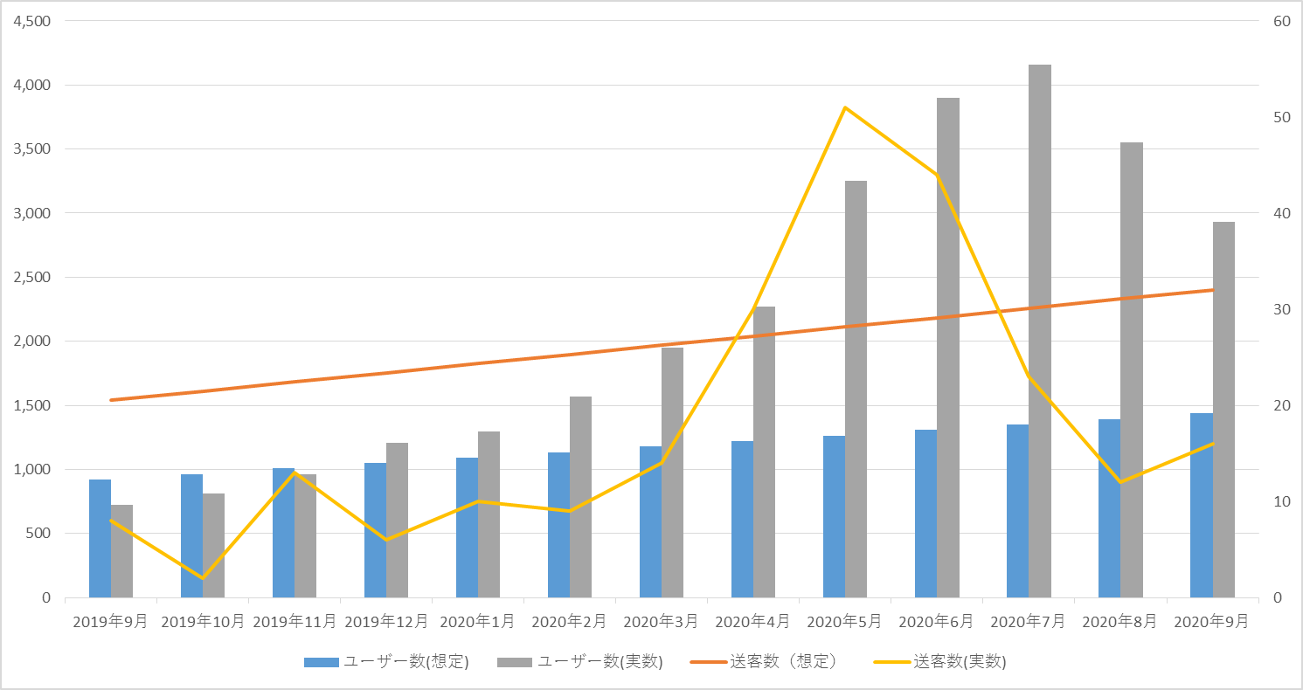
19
Room-dealの運用施策
実施内容
ユーザー数は順調に伸びているが、9月の送客量は16で前月対比で増加している。
10月も3日時点で送客数は2、ユーザー数は262なので10月ユーザー数の着地想定としては2,729と想定。

Slide 20
20
SEOキーワード順位
「ランドネット」関連のキーワードはすべて前月対比で順位が上昇している。
「日本財託 評判」は8月16位→9月15位と上昇している。
「エルズホーム」関連キーワードは8月は1位だったが、9月は2位と高い順位をキープしているが、前月対比で順位は低下。
「プレサンスリアルタ」関連キーワードは1位キープできている。

Slide 21
2020年8月分
[CHINKAN LAB] SEOレポート
株式会社FGH様

Slide 22
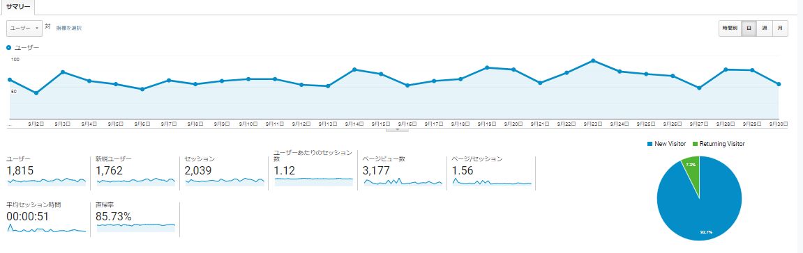
22
アクセス状況
9月は前月対比でユーザー数は+36％増加、新規ユーザーも+36％増加となっている。
リスティングを実施したことにより、ユーザー数、新規ユーザー数が増加傾向。

Slide 23
23
賃管LABの新運用施策と・シミュレーション
9月の実数は、ユーザー数、PV数ともにシミュレーションを下回る形となっている。
9月は8月よりもリスティングの予算を増加。(google/cpc経由のユーザ数は112)
「+不動産 +査定」「 +マンション +シミュレーション」などといったキーワードが流入上位。

Slide 24
24
賃管LABの運用施策
9月のユーザー数に関しては、前月同様にシミュレーションとの乖離が大きくなっている。
ユーザー数を増加するためにはGoogle広告の強化(予算増加)、SEO施策の強化を実施をすることが必要。
登録数を増加させるためには、登録フォームの改修を実施すべき。
緑：実数PV数
オレンジ：実数ユーザー数

Slide 25
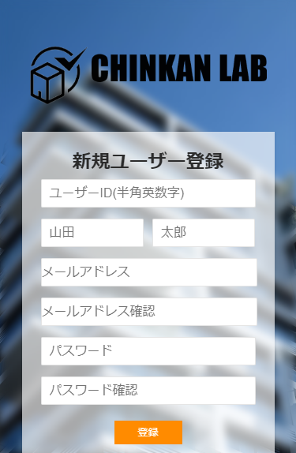
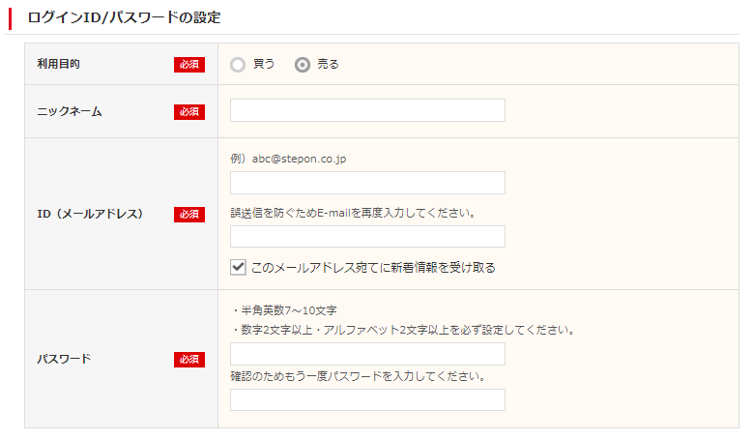
25
(再掲)修正施策
▼新規登録ページ
▼他社事例：住友不動産販売
https://www.stepon.co.jp/mypage/register/?purpose=uri
新規ユーザー登録の入力箇所の説明が不足しているので、入力例や説明などの補足説明をして登録しやすいようにしたほうがよい。
ユーザーID：文字数の制限はあるのか？ 任意の半角英数字で入力でよいのか？
メールアドレス：例を記入。誤送信を防ぐため再度入力をしてもらうように補足説明。新着情報受け取りなど許諾をとる。
パスワード：文字数の制限はあるのか？ 任意の半角英数字で入力でよいのか？

Slide 26
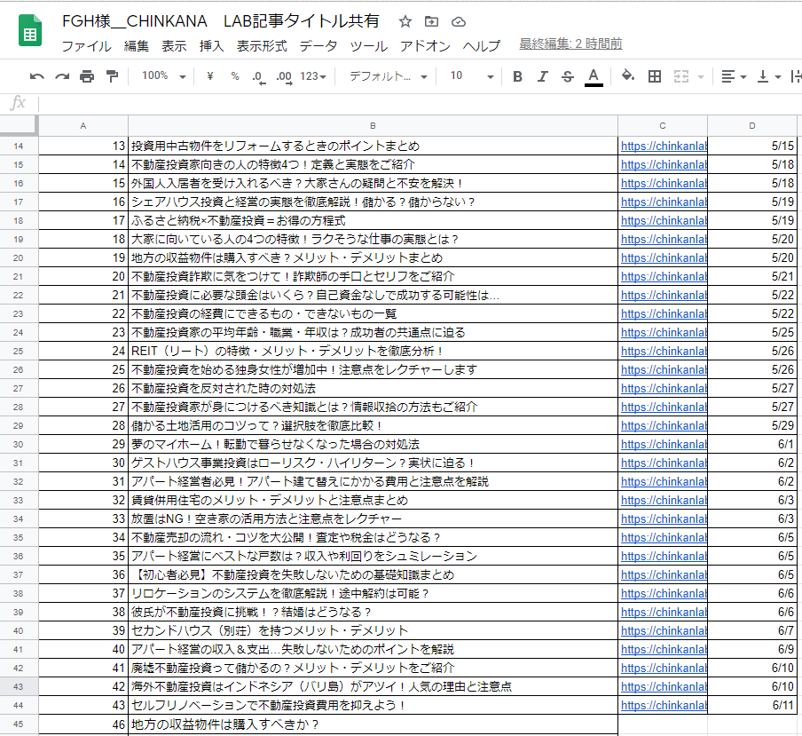
26
記事公開状況
※未更新
5月まで、４月分を合わせて39本の記事を投稿。6月も執筆準備を進めております。
5月投稿分が、7月ごろに徐々に結果を出してくると想定しております。

Slide 27
2020年9月分
[リスティング運用]
株式会社アーバンフォース様

Slide 28
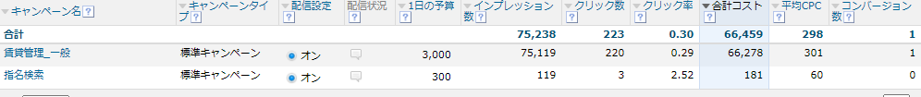
28
リスティングの運用状況（アーバンフォース）
キーワードは「賃貸管理」が164CTでCV1件、「+賃貸管理」は50CTと上位にきているがCVなし。
「空室対策」、「+アパート管理」といったキーワードはクリック数が少ない状況。

Slide 29
29
実際にクリックされているキーワード（アーバンフォース）
「賃貸 管理」、「ハウスメイト」が検索ボリュームも多くクリック上位にきている。
10月はYahoo!ではなく、Googleにおいてリスティング広告を実施していく。

Slide 30
2020年9月分
[リスティング運用]
賃管ラボ

Slide 31
31
リスティングの運用状況（賃管ラボ）
キーワードは「+不動産 +査定」が30CT、 「+マンション +シミュレーション」が18CTとなっていて、ページ最上部のインプレッションは前月対比で低下はしたが、39.3％となっている。次いで「+賃料 +査定」が10CT。

Slide 32
32
実際にクリックされているキーワード（賃管ラボ）
「不動産 売却 手数料 相場」、「不動産 査定」、「マンション シュミレーション」という検索クエリがクリック上位にきている。
査定関連のキーワードで主に集客ができている。リスティング広告においては予算増加も検討すべき。

